Slide 1
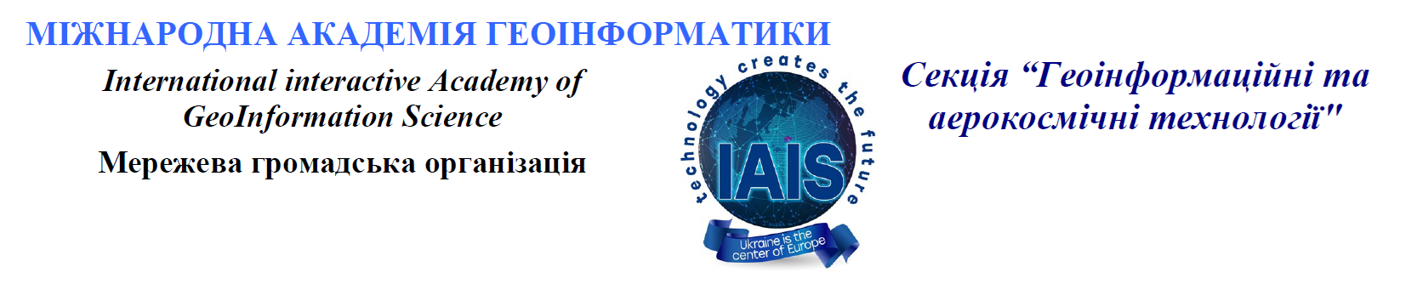
Цифрові технології для вдосконалення національно-патріотичного виховання у куренях та роях гри “Сокіл” (“Джура”)
Поняття «патрон куреня» в кібернетичному вимірі й ризики що містить розпорядження Кабінету Міністрів України від 26.11.2025 № 1342-р.
Віце-президент Іван Галенко, к.т.н.

Slide 2
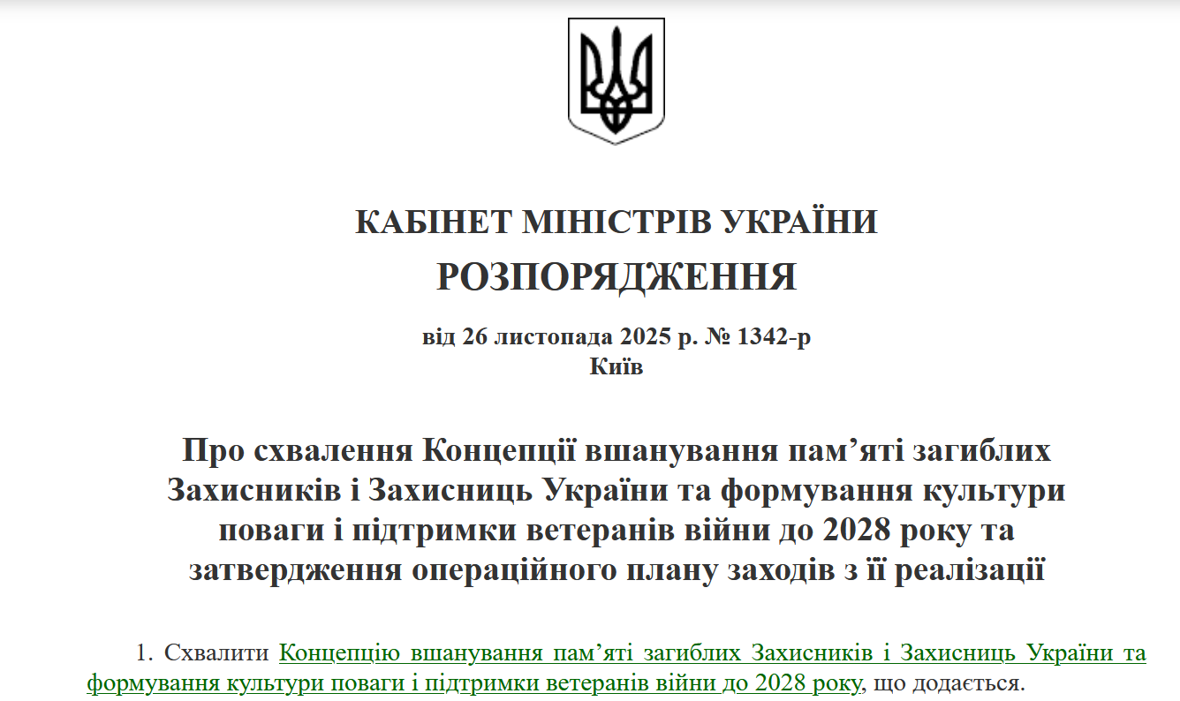

Slide 3
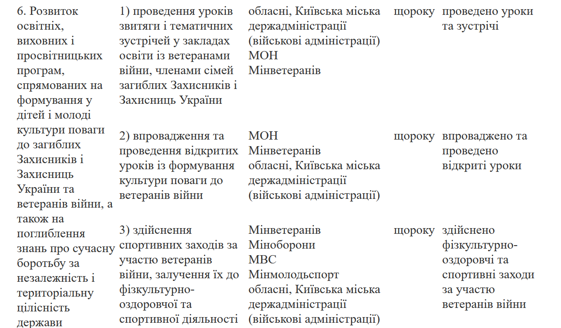

Slide 4
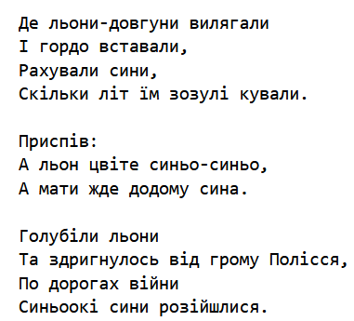
Слова пісні «А льон цвіте» були написані у 1971 році. Автор тексту поет-пісняр Василь Юхимович, музика - композитор Іван Сльота.
З більш ніж ШЕСТИ МІЛЬОНІВ загиблих у роки ДСВ призваних з території України військовослужбовців комуняцька влада визнавала 1,8 мільйона (Волкогонов).
Решта 4,2 мільйони українців числилися “безвісті зниклими” попри те що у Подольську була точна інформація про місце загибелі і поховання.
Пам’ять – це політична, соціальна і економічна категорія.
Замість виплат за втрату годувальника – тричі на день “А льон цвіте синьо-синьо”…
… і зустрічі з ветеранами, часто “ашгабатськими”.

Slide 5
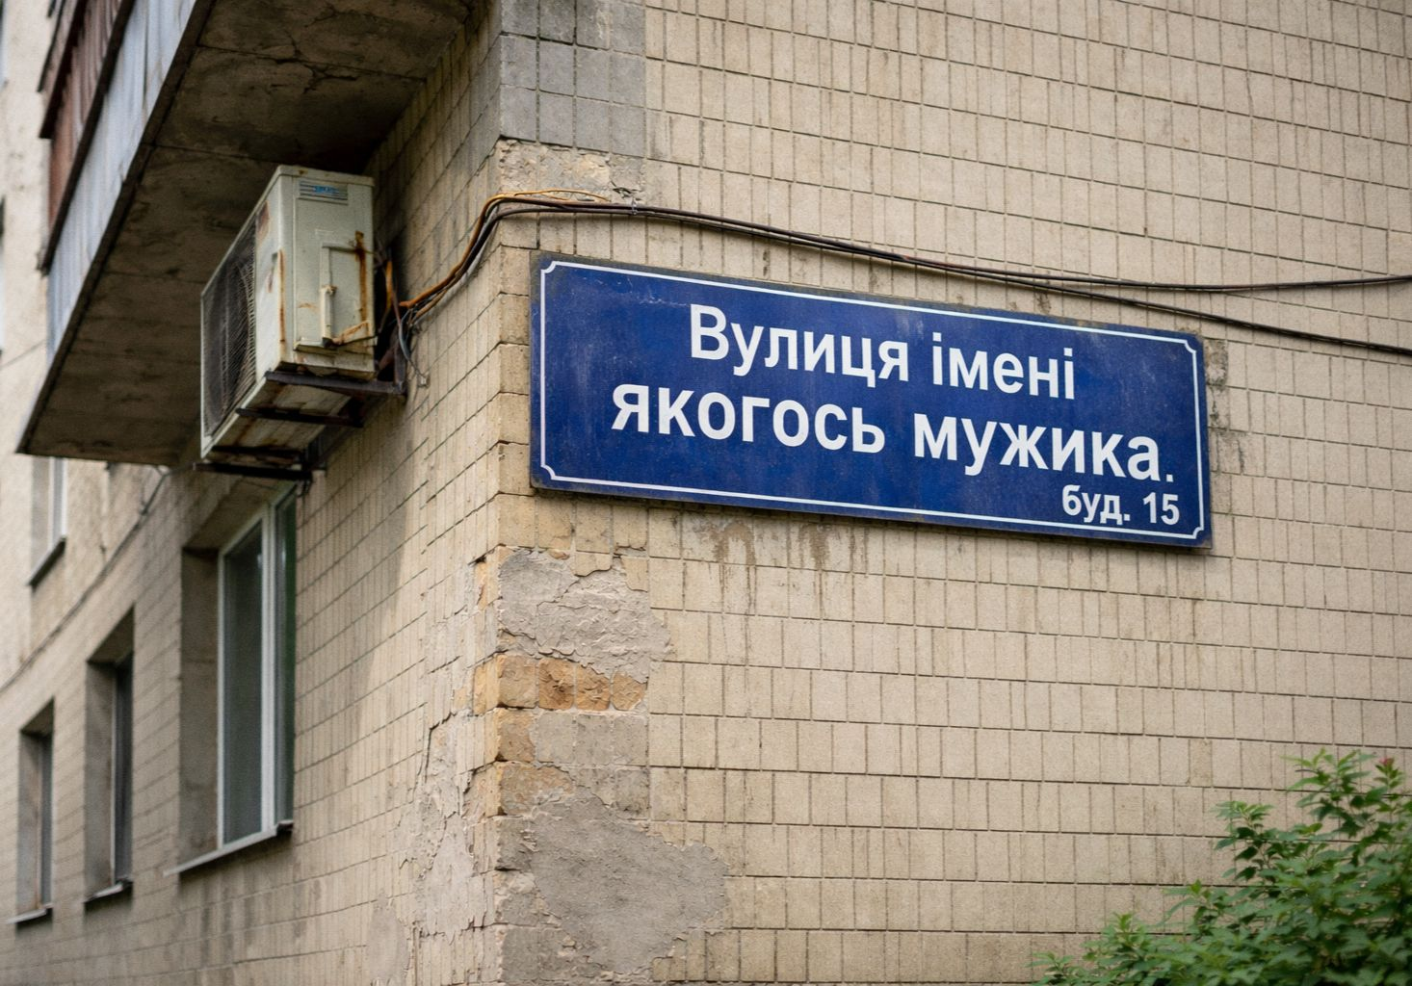
Ворожий наратив працює, коли замість інтелектуальної праці дітей – “утрєнікі”
Знання
Розуміння
Усвідомлення
Переконання
Світогляд
Свідомість
Технології
Творчість

Slide 6
До війни (станом на початок 2022 року) загальна кількість осіб з інвалідністю складала 2,7258 млн (близько 6,7% населення). Кількість тих, хто отримував саме пенсію по інвалідності, близько 1,3–1,4 млн осіб (із загальної кількості пенсіонерів понад 11 млн). Станом на березень 2026 року загальна кількість осіб з інвалідністю зросла до 3,4 млн (+700 тисяч, або приблизно +26%). Кількість тих, хто отримує саме пенсію по інвалідності, — близько 1,5 млн осіб (з 10,2 млн загальної кількості пенсіонерів, або 14,7%). Можливо, це один із факторів, чому не скорочується кількість пенсіонерів у державі швидкими темпами. Ці цифри базуються на даних Пенсійного фонду України та Мінсоцполітики. Звісно, випадки бувають різні. Є й ті, хто підробляє документи. Але інфаркти та інсульти нікуди не зникнуть, як і стреси, що спричиняють інші хвороби. Частка осіб з інвалідністю в структурі населення тепер складає близько 10–12% (залежно від бази підрахунку населення) та зросла майже в 1,5–1,8 раза за рахунок скорочення чисельності населення.
До питання пріоритетів у НПВ

Slide 7
До питання пріоритетів
У влади:
Економіка має бути економною
Електоральні симпатії
“Картинка” замість системної праці
“Утрєнікі” замість належної якості життя
Приховування злочинної бездіяльності
У суспільства:
Справедливість
Якісні послуги влади
Мотивуюче навколишнє середовище
“Утрєнікі” замість належної якості життя
Подвиг і злочин мають бути належним чином оцінені
Сучасні технології одних роблять чесними і кращими, а іншим переконання, що жертовність рідних не була марною.

Slide 8
НАША МЕТА
Світ зробити кращим і комфортнішим тут і зараз,
а нашу молодь – конкурентною у світі для своєї родини і своєї країни у будь якому середовищі, війни чи миру.
Запршуємо до Кіберджури!
Дякую за увагу, Іван Галенко

